Slide 1

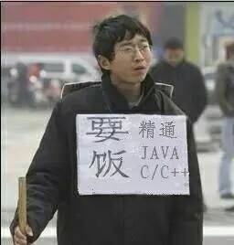
NOIP 2005 普及组
Produce by Flandre
Made in China

Slide 2

Easy
陶陶摘苹果(Bad Apple)

Slide 3
类型：伸展树（Splay Tree）
思路详解：
①首先，我们将所有苹果高度插入一个splay中;
②因为我们要找到不高于陶陶手的苹果数量，所以插入一个陶陶的高度 + 1的节点作为 哨兵 ，将其splay到根；
③最后它左子树的大小即是所求
下面来看看代码

Slide 4
#include<cstdio>
#define ls ch[u][0]
#define rs ch[u][1]
#define isr(u) (ch[fa[u]][1] == u)
const int maxn = 15;
inline int read(){
int out = 0,flag = 1; char c = getchar();
while (c < 48 || c > 57){if (c == '-') flag = -1; c = getchar();}
while (c >= 48 && c <= 57){out = (out << 3) + (out << 1) + c - 48; c = getchar();}
return out * flag;
}
int ch[maxn][2],fa[maxn],siz[maxn],val[maxn],cnt[maxn],n,Siz,rt;
void pup(int u){siz[u] = siz[ls] + cnt[u] + siz[rs];}
void spin(int u){
int s = isr(u),f = fa[u];
fa[u] = fa[f]; if (fa[f]) ch[fa[f]][isr(f)] = u;
ch[f][s] = ch[u][s ^ 1]; if (ch[u][s ^ 1]) fa[ch[u][s ^ 1]] = f;
fa[f] = u; ch[u][s ^ 1] = f; pup(f); pup(u);
}

Slide 5
void splay(int u){
for (; fa[u]; spin(u))
if (fa[fa[u]]) spin((isr(fa[u]) ^ isr(u)) ? u : fa[u]);
rt = u;
}
void ins(int& u,int v,int f){
if (!u) {val[u = ++Siz] = v; cnt[u] = siz[u] = 1; fa[u] = f; splay(u);}
else if (val[u] > v) ins(ls,v,u);
else if (val[u] < v) ins(rs,v,u);
else cnt[u]++,siz[u]++,splay(u);
}
int main(){
for (int i = 1; i <= 10; i++) ins(rt,read(),0);
ins(rt,read() + 31,0);
printf("%d\n",siz[ch[rt][0]]);
return 0;
}

Slide 6
以上纯属放屁
蒟蒻代码在这
#include <bits/stdc++.h>
using namespace std;
int apple[11];
int main()
{
for(int i=1;i<=10;i++) cin>>apple[i];
int h;cin>>h;int tot=0;
h+=30;
for(int i=1;i<=10;i++) if(h>=apple[i]) tot++;
cout<<tot;
return 0;
}

Slide 7

校门外的鲜棕鲉（School Days）
Normal

Slide 8
类型：线段树（啪 !）
“为何要用线段树？只是为了炫耀你们的学识吗？用树状数组难道不是更好吗？” ---为何要用树状数组？只是为了炫耀你们的学识吗？用模拟难道不是更好吗？ -----为何要用模拟？只是为了炫耀你们的学识吗？用桶难道不是更好吗？我可滚nm的桶吧！

Slide 9
此人太过蒟蒻，只会做模拟 （不如问问神奇棕鲉吧）
#include <bits/stdc++.h>
using namespace std;
int tree[10001];
int main()
{
int num,n;cin>>num>>n;
int l,r;
for(int i=1;i<=n;i++)
{
cin>>l>>r;
for(int i=l;i<=r;i++)
{
if(!tree[i])
{
num--;
tree[i]=1;
}
}
num++; //还有个0没算
cout<<num<<endl;
return 0;
}

Slide 10


Lunatic 采药（Get Radix Isatidis)
森森是个天资聪颖的孩子，他的梦想是成为世界上最伟大的医师。为此，他想拜附近最有威望的医师为师。医师为了判断他的资质，给他出了一个难题。医师把他带到一个到处都是草药的山洞里对他说：“光森，这个山洞里有一些不同的板蓝根，采每一株都需要一些时间，每一株也有它自身的价值。我会给你一段时间，在这段时间里，你可以采到一些板蓝根。如果你是一个聪明的孩子，你应该可以让采到的板蓝根的总价值最大。”

Slide 11
类型：DP？（啪）不能满分的深搜叫什么深搜
思路详解：
①首先定义两个一维数组，再加一个二维数组
（当别人在想怎么省空间时，你已经在想如何超空间了）
②w[ ] v[ ]分别表示采摘时间和价值 bag[剩余时间][当前在第几株]
③开始愉快的深搜吧

Slide 12
定义部分
#include<bits/stdc++.h>
using namespace std;
int n,t,ans;
int w[3001],v[3001],bag[3001][3001];
void dfs(int timeleft,int num,int val)
{
if(val<=bag[timeleft][num])return;
bag[timeleft][num]=val;
if(num==n+1)
{
if(val>ans) ans=val;
return;
}
dfs(timeleft,num+1,val);
if(w[num]<=timeleft) dfs(timeleft-w[num],num+1,val+v[num]);
}
深搜部分
int main()
{
scanf("%d%d",&t,&n);
for(int i=1;i<=n;i++) scanf("%d%d",&w[i],&v[i]);
memset(bag,-1,sizeof(bag));
dfs(t,1,0);
printf("%d",ans);
return 0;
}
主函数

Slide 13
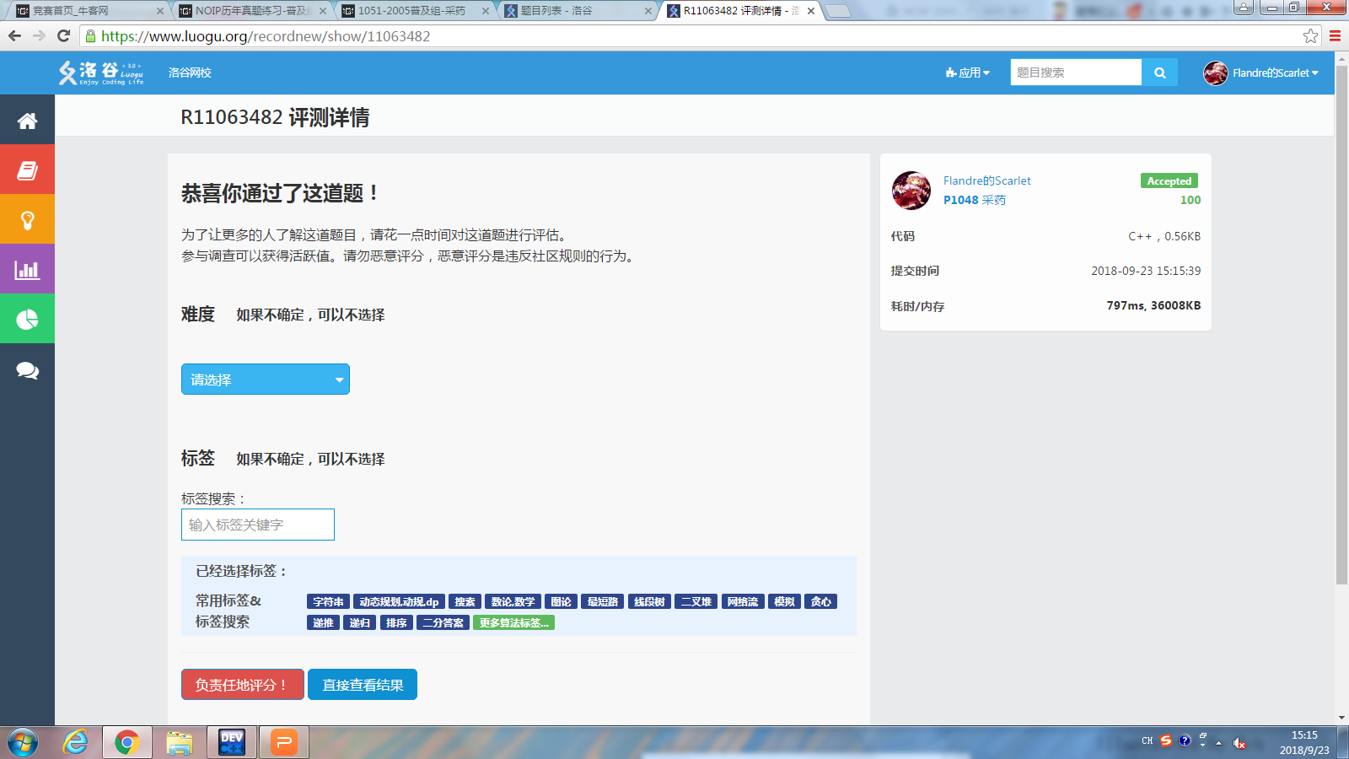
快乐就行了

Slide 14


恋爱循环（Unlimited shit eaten)
Extra
香菜不笑了怎么
想都是你们的错

Slide 15

乐乐是一个聪明而又勤奋好学的背时孩子。他总喜欢探求事物的规律。一天，他突然对数的正整数次幂产生了兴趣。
众所周知，鲜棕鲉是没有女朋友的2的正整数次幂最后一位数总是不断的在重复2，4，8，6，2，4，8，6……我们说2的正整数次幂最后一位的循环长度是4（实际上4的倍数都可以说是循环长度，但我们只考虑最小的循环长度）。类似的，其余的数字的正整数次幂最后一位数也有类似的循环现象：假装有图
这时乐乐的问题就出来了：是不是只有最后一位才有这样的循环呢？对于一个整数n的正整数次幂来说，
它的后k位是否会发生循环？如果循环
的话，循环长度是多少呢？

Slide 16
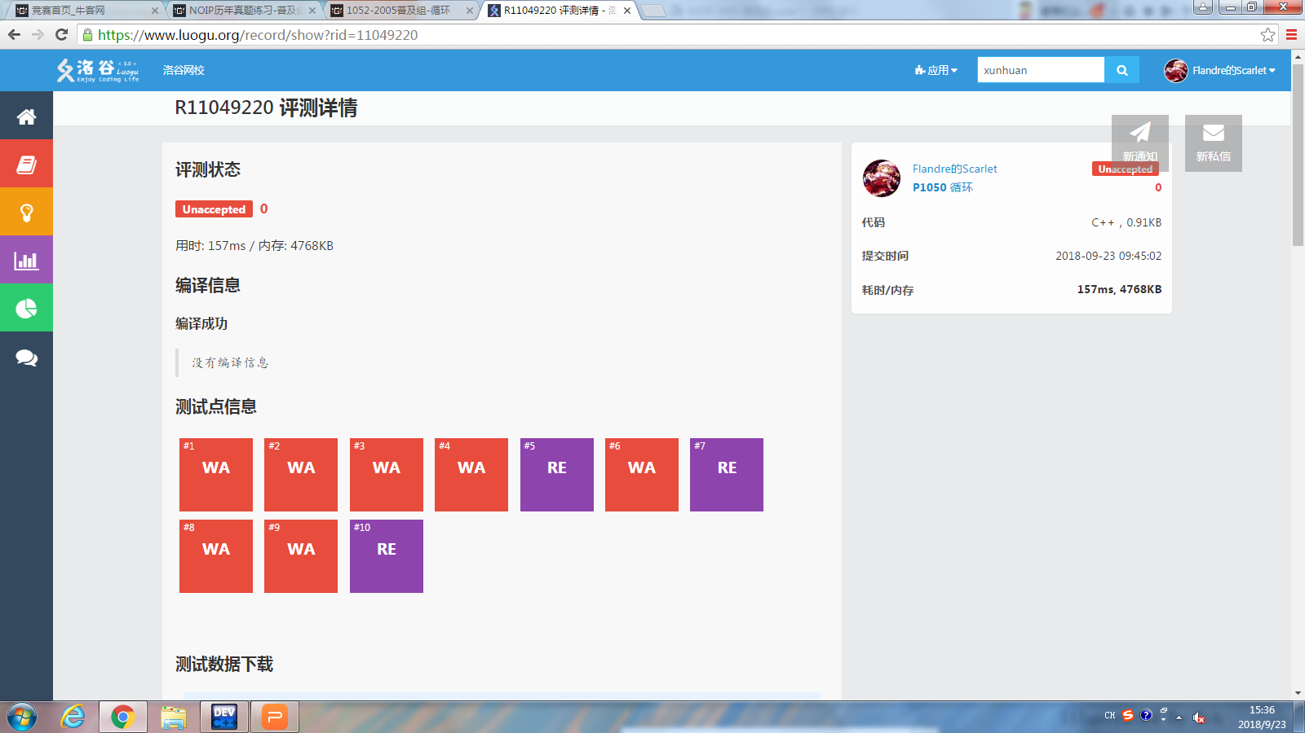

让我们来看看输入描述
只有一行，包含两个整数n（1<=n<10^100）和k（1<=k<=100），n和k之间用一个空格隔开，表示要求n的正整数次幂的最后k位的循环长度。
嗯，10^100，又是狗日的高精
代码中……
特判中……
添加细节中……
写完了！

Slide 17
嗯，万紫千红总是春嘛 什么，魔禁都出III了？
仔细想想，好像10^100平方几次高精确实爆了
那还写个球！
于是想到了找规律
………………
十年之后
哥伦布发现了如果后k位循环,那么其循环长度一定是后k-1位的循环长度的整数倍

Slide 18
首先，分析一下ABK的算法：如果直接累乘枚举的话，当N为极限数据即10^100时，不断相乘不仅很耗费空间（你不知道应该开到多少位）而且时间复杂度还很大（很可能会超时），最重要的是，你很难判断循环是否存在。当然ABK有我高精写的拉吉的缘故
然后是正确的算法，大概证明下上面提到的结论
格式规范的数学证明请上LG搜题解QWQ
证明：由题意：有——
①N的后K位==N^（K位的最小循环长度+1）的后K位
②N的后K-1位==N^（k-1位的最小循环长度+1）的后K-1位
联立两式可知：N^（K位的最小循环长度+1）的后K位==N^（k-1位的最小循环长度+1）的后K-1位
若有k位循环,而其循环长度不是后k-1位的循环长度的整数倍的话
令K位的最小循环长度为for(k)，k-1位的最小循环长度为for(k-1)

Slide 19
则有：for(k)=t*for(k-1)+s（s,t均为正整数）（记住for是循环长度）
定义函数work(int n,int t)为n的后k位
则有work（N^(for(k)+1，k-1）
==work（N^(t*for(k-1)+s+1),k-1）
==work（N^(t*for(k-1)+1)*N^s,k-1）
==work（work（N^(t*for(k-1)+1),k-1）*N^s，k-1）
==work(work(N,k-1)*N^s,k-1）==work（N^(s+1),k-1）
易知s<for(k-1) ∴work（N^(for(k)+1，k-1）≠work（N^(s+1),k-1）
∵N^（K位的最小循环长度+1）的后K位==N^（k-1位的最小循环长度+1）的后K-1位
∴矛盾
∴结论成立，证毕

Slide 20
证明了这么久然而你还是不会写代码
先来梳理下思路
①由于直接运算会超时或者爆空间，所以我们选择截取后K位运算
②依次取每一位寻找循环节，并将循环长度相乘
注意一下我们每次都用当前长度的数字^（当前循环次数）更新了一个数组并用它去进行下一次运算（下一次直接取这个数组的后新的长度位），这样我们能够在大数据的情况下可以减少无数次运算
③如果出现没有循环节的情况，加以判断，判断方式如下
首先我们要了解一下抽屉原理，即假设你有10个苹果和9个抽屉，不管你怎么放，至少有一个抽屉里有两个苹果
我们的循环也是这样，整数的每一位都有10种可能（0-9），如果我们枚举某一个长度枚举了10次但仍然没有循环的话，说明这一位0-9中一定有一个数没有取到并且其他数字一定出现了重复，由此便判断循环永远都不会出现，跳出（这个思路来自于zzw4257大佬不是我证的）
④输出高精答案
下面来看看具体代码实现

Slide 21
到此，吾辈悲惨的2005年就完结了
我不做人啦JOJO!
如果你喜欢我的作品，请关注，转发，再点个赞
这里是Flandre,我们下期再见

Slide 22



